Slide 1
PET JOYFUL · PRÉVIA DO PROJETO INTEGRADOR
Cuidado que conecta
ONGs
Adotantes
Adoção
Pet Joyful
Uma rede social que aproxima instituições de adoção, adotantes e clínicas veterinárias.
Clínicas
15 minutos · Projeto Integrador · Fatec · DSM
Notes:
Tempo: 0:20. Apresente a proposta em uma frase: o Pet Joyful é uma rede social que conecta instituições de adoção, adotantes e clínicas veterinárias e promove informação sobre adoção responsável, vacinação e cuidados. Fonte: README do backend (seção Sobre o Projeto).

Slide 2
01 / PROBLEMA
A jornada de adoção é fragmentada
Hipóteses de problema, ainda a validar com os públicos do projeto.
01
02
03
04
DESCOBRIR
ENTENDER
CONVERSAR
PREPARAR
Oportunidades de adoção podem aparecer em canais diferentes.
Informações essenciais sobre o pet podem chegar incompletas.
Dúvidas e próximos passos podem exigir idas e voltas.
Cuidados e vacinação precisam acompanhar a decisão de adotar.
TESE DO PROJETO
Reduzir a distância entre encontrar um pet, compreender seu perfil e chegar ao próximo passo com confiança.
Notes:
Tempo: 1:10. Explique a jornada em quatro momentos: descobrir, entender, conversar e preparar o cuidado. As frases dos cartões são hipóteses derivadas da proposta do Pet Joyful, não resultados de entrevistas nem estatísticas. Use o slide para apresentar a tese que a equipe vai validar com instituições, adotantes e clínicas. Fonte: README, seção Sobre o Projeto.

Slide 3



02 / PÚBLICOS
Uma jornada, três necessidades
O desenho do produto parte de uma hipótese específica para cada público.
INSTITUIÇÕES
ADOTANTES
CLÍNICAS
NECESSIDADE
NECESSIDADE
NECESSIDADE
Dar visibilidade ao pet e manter dados essenciais claros.
Comparar perfis, entender o processo e saber o próximo passo.
Levar orientação preventiva para perto da decisão de adoção.
TENSÃO A VALIDAR
TENSÃO A VALIDAR
TENSÃO A VALIDAR
A divulgação e a atualização podem exigir vários canais.
Sem contexto, a pessoa busca respostas em outros lugares.
A informação sobre cuidados fica separada da descoberta.
Próxima validação: ouvir ONGs, adotantes e clínicas antes de transformar hipóteses em conclusões.
Notes:
Tempo: 1:20. Não apresente as dores como pesquisa concluída: são uma leitura de produto a partir do objetivo documentado — conectar instituições, adotantes e clínicas e ampliar a informação sobre cuidado animal. Se a equipe já fez entrevistas, substitua ou complemente as hipóteses com falas reais antes da banca. Fonte: README; necessidades e tensões são inferências editoriais.

Slide 4




03 / PROPOSTA DE VALOR
Da descoberta ao cuidado
Os recursos acompanham a jornada, da busca às campanhas de cuidado.
DESCOBRIR
CONHECER
Busca com filtros
Perfil do pet e álbuns
Encontre pets, doadores e ONGs de adoção com filtros de busca.
Nome, raça, idade e fotos dão contexto; álbuns organizam as imagens.
CONECTAR
CUIDAR
Posts, chat e PetBot
Eventos e campanhas
Comentários, conversas entre usuários e assistente com IA (Gemini).
Adoção e vacinação em pauta, com mapa de clínicas veterinárias próximas.
O valor esperado está na continuidade entre descoberta, informação e comunicação.
Notes:
Tempo: 1:15. Faça o mapeamento entre problema e produto: busca e filtros de pets, doadores e ONGs (RF07); perfil de pet com nome, raça, idade e fotos (RF09) e álbuns (RF11); posts, comentários, chat entre usuários (Socket.IO) e PetBot com Gemini; eventos e campanhas de adoção e vacinação; mapa de clínicas próximas (Google Places, integrado no backend). Diferencie requisito, funcionalidade existente e o que a equipe consegue demonstrar hoje. Fontes: README (requisitos funcionais e funcionalidades dos microsserviços) e anotações do projeto.

Slide 5





04 / PLATAFORMA
Arquitetura separada por domínio
Dois clientes consomem APIs especializadas sobre um único banco na nuvem.
APP MOBILE
BACKEND PRINCIPAL
React Native · Expo
Node 20 · Express 5
Login e cadastro
Autenticação, usuários, mensagens, denúncias, chat e PetBot (Gemini).
PERSISTÊNCIA
FRONTEND WEB
MICROSSERVIÇO
MongoDB
Next.js 15
Eventos
Atlas na nuvem, com ambientes PROD e HML.
Feed, perfil e eventos
Campanhas e participação
MICROSSERVIÇO
Perfil e álbuns
Pets, fotos e galerias
Notes:
Tempo: 1:20. Arquitetura documentada no README: frontend Next.js 15; backend principal em Node 20, Express 5 e TypeScript (autenticação JWT, usuários, mensagens, denúncias, chat entre usuários com Socket.IO e PetBot com Gemini); microsserviço de Eventos (porta 3002); microsserviço de Perfil e Álbuns (porta 3001); MongoDB Atlas para PROD e HML. O app mobile (React Native com Expo) é um cliente adicional e já consome as rotas /api/auth do backend principal para login e cadastro. Confirme na demonstração. Fontes: README e repositórios do projeto.

Slide 6
05 / MOBILE
Desktop e mobile: mesmo fluxo
Comparação do login e cadastro nos dois clientes.
DESKTOP · WEB
Tecnlogias Usadas Back-End e Front
Pipeline CI/CD
Node. Typescript, Express, MongoDB, NextJs, React, Yup, Formik, Bootstrap, Axios
GitHub Actions: roda a cada push em main e develop, com os jobs version, docker-build, deploy-hml e deploy-prod.
SemVer automático, calculado pelos prefixos dos commits (Conventional Commits: feat:, fix:, feat!:). O pipeline cria a tag Git e atualiza o package.json.
GitHub Secrets
Containerização
Docker, com Dockerfile multi-stage e usuário não-root no container.
Docker Compose para o ambiente local
Docker Hub: imagens
Qualidade e testes
Observalidade
SonarCloud, Jest + ts-jest, Supertest, ESLint + Prettier para lint e formatação.
Winston (logs estruturados) com Better Stack / Logtail, Swagger / OpenAPI
Notes:
Tempo: 1:30. Compare a mesma tarefa nos dois ambientes: campos, validação, retorno, navegação e teclado. Web: Next.js 15 no navegador. Mobile: Expo SDK 54, Expo Router, React Native, TypeScript, telas de login e cadastro com três perfis (Adotante, ONG e Veterinário), validação com Yup espelhando o frontend web, chamadas reais às rotas /api/auth/register e /api/auth/login e JWT guardado em expo-secure-store. O backend não foi alterado. Há um ajuste temporário no mobile que mapeia ONG e Veterinário para o tipo cliente por causa do enum do backend. Próximo passo: AuthContext, rotas protegidas e as telas de Eventos, IA e Perfil. Confirme ao vivo antes de afirmar que a integração está estável.

Slide 7
05 / MOBILE
Desktop e mobile: mesmo fluxo
Comparação do login e cadastro nos dois clientes.
REACT NATIVE - MOBILE
Tecnlogias Usadas Back-End e Front
Pipeline CI/CD
Node. Typescript, Express, MongoDB, NextJs, React, React Native Yup, Formik, Bootstrap, Axios, SDK,Expo.
GitHub Actions: roda a cada push em main e develop, com os jobs version, docker-build, deploy-hml e deploy-prod.
SemVer automático, calculado pelos prefixos dos commits (Conventional Commits: feat:, fix:, feat!:). O pipeline cria a tag Git eatualiza o package.json.
GitHub Secrets.
Qualidade e testes
SonarCloud, Jest + ts-jest, Supertest, ESLint + Prettier para lint e formatação.
Observalidade
Winston (logs estruturados) com Better Stack / Logtail, Swagger / OpenAPI.
Notes:
Tempo: 1:30. Compare a mesma tarefa nos dois ambientes: campos, validação, retorno, navegação e teclado. Web: Next.js 15 no navegador. Mobile: Expo SDK 54, Expo Router, React Native, TypeScript, telas de login e cadastro com três perfis (Adotante, ONG e Veterinário), validação com Yup espelhando o frontend web, chamadas reais às rotas /api/auth/register e /api/auth/login e JWT guardado em expo-secure-store. O backend não foi alterado. Há um ajuste temporário no mobile que mapeia ONG e Veterinário para o tipo cliente por causa do enum do backend. Próximo passo: AuthContext, rotas protegidas e as telas de Eventos, IA e Perfil. Confirme ao vivo antes de afirmar que a integração está estável.

Slide 8
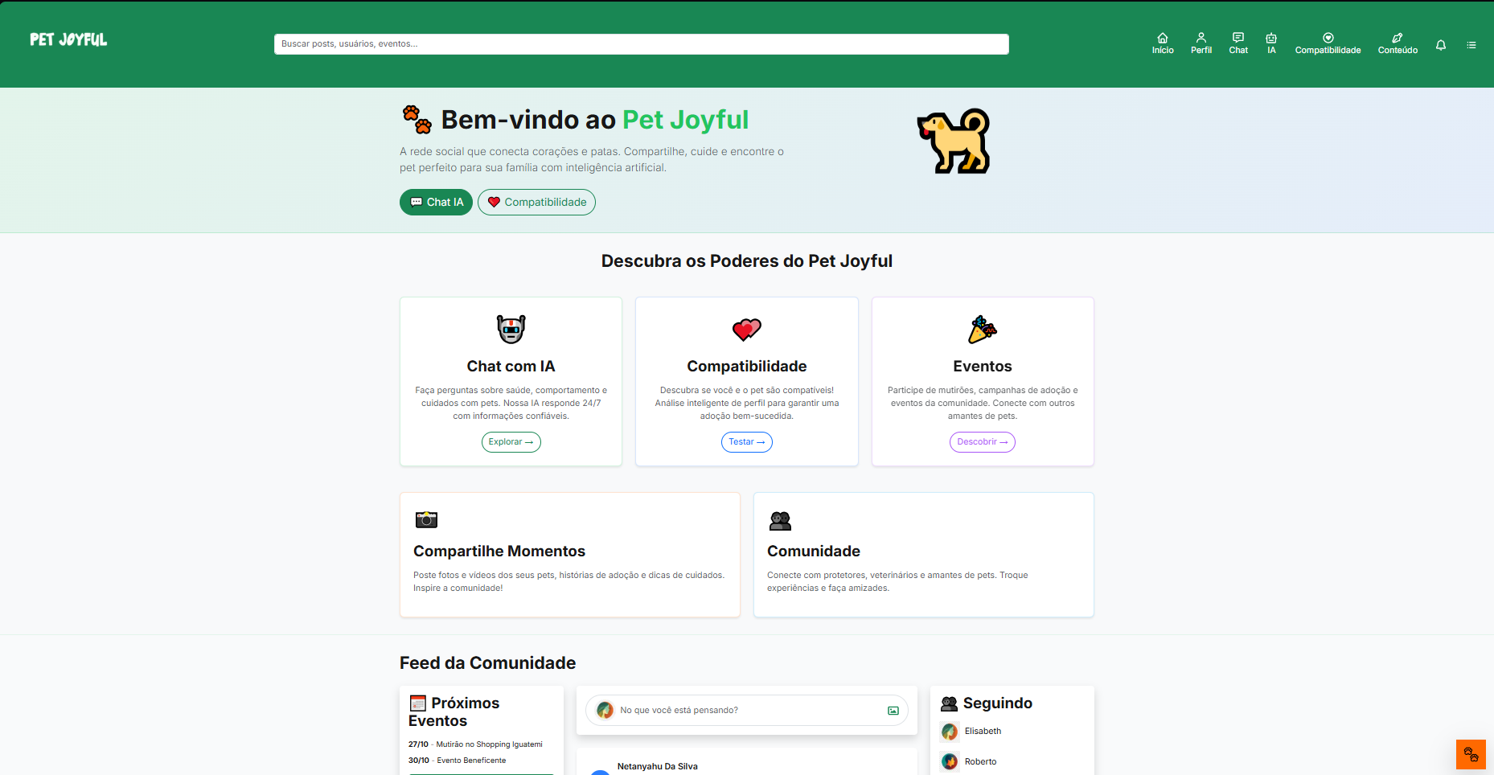
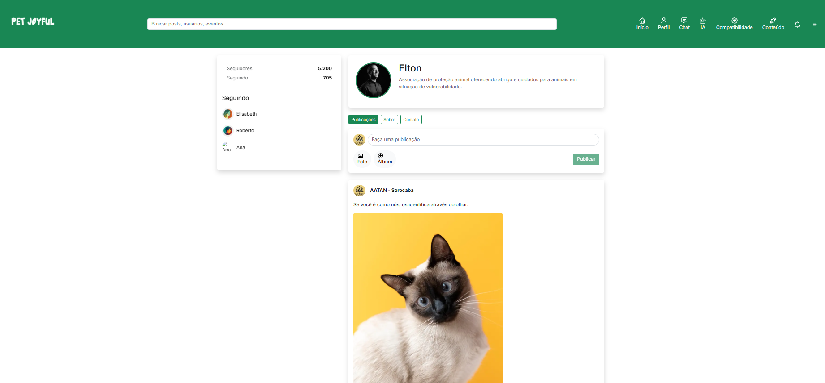
05 / MOBILE
Desktop e mobile: mesmo fluxo
Comparação do login e cadastro nos dois clientes.
DESKTOP · WEB
Notes:
Tempo: 1:30. Compare a mesma tarefa nos dois ambientes: campos, validação, retorno, navegação e teclado. Web: Next.js 15 no navegador. Mobile: Expo SDK 54, Expo Router, React Native, TypeScript, telas de login e cadastro com três perfis (Adotante, ONG e Veterinário), validação com Yup espelhando o frontend web, chamadas reais às rotas /api/auth/register e /api/auth/login e JWT guardado em expo-secure-store. O backend não foi alterado. Há um ajuste temporário no mobile que mapeia ONG e Veterinário para o tipo cliente por causa do enum do backend. Próximo passo: AuthContext, rotas protegidas e as telas de Eventos, IA e Perfil. Confirme ao vivo antes de afirmar que a integração está estável.

Slide 9
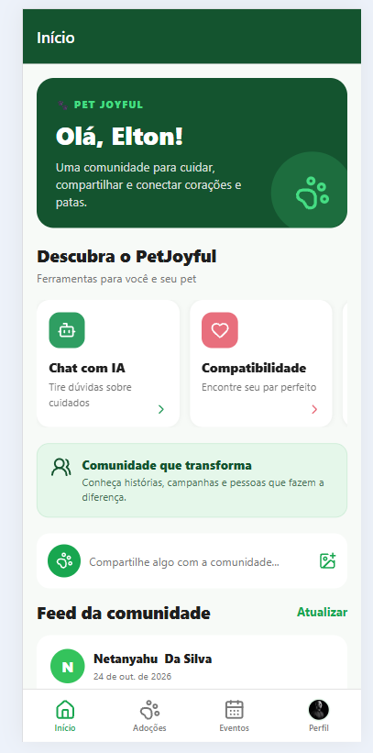
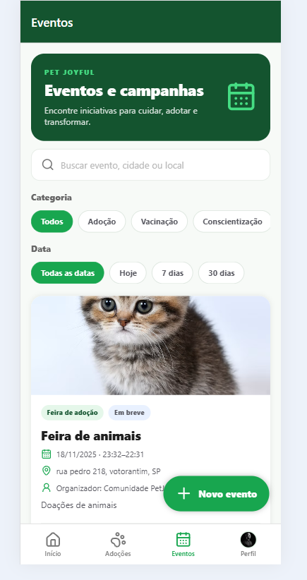
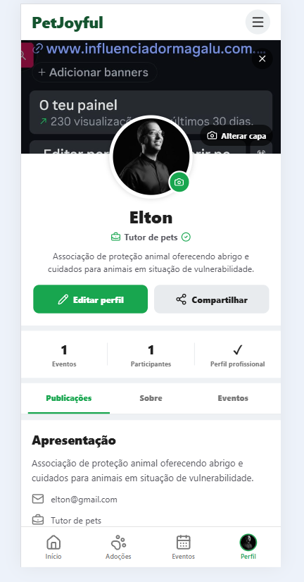
05 / MOBILE
Desktop e mobile: mesmo fluxo
Comparação do login e cadastro nos dois clientes.
Notes:
Tempo: 1:30. Compare a mesma tarefa nos dois ambientes: campos, validação, retorno, navegação e teclado. Web: Next.js 15 no navegador. Mobile: Expo SDK 54, Expo Router, React Native, TypeScript, telas de login e cadastro com três perfis (Adotante, ONG e Veterinário), validação com Yup espelhando o frontend web, chamadas reais às rotas /api/auth/register e /api/auth/login e JWT guardado em expo-secure-store. O backend não foi alterado. Há um ajuste temporário no mobile que mapeia ONG e Veterinário para o tipo cliente por causa do enum do backend. Próximo passo: AuthContext, rotas protegidas e as telas de Eventos, IA e Perfil. Confirme ao vivo antes de afirmar que a integração está estável.

Slide 10
06 / SEGURANÇA
Segurança: o que já está no código
Controles do backend e o que ainda precisa de reforço.
NO CÓDIGO
A REFORÇAR
Senhas
Hash com bcrypt (salt 10)
Rate limiting
Ativo nas rotas cobertas; compartilhar estado entre instâncias.
Sessão
JWT com validade de 7 dias
Logs
MFA opcional
TOTP por app autenticador, com códigos de recuperação
Mascarar tokens, senhas e dados pessoais.
Acesso admin
Admin Key separada, enviada no header x-admin-key
Admin Key
Também aceita admin_key na URL; restringir ao header.
Ambiente
CORS por origem, segredos em variáveis e HTTPS
Validação
LGPD
Exportação e exclusão dos dados da conta
Checar entradas no servidor e limitar o tamanho das requisições.
Na demo: use conta de teste e nunca projete senha, JWT ou Admin Key.
Notes:
Tempo: 1:30. Controles documentados no README e observados no código: bcryptjs com salt 10; JWT com validade padrão de 7 dias; MFA opcional por app autenticador (TOTP) com códigos de recuperação e chave de cifra dos segredos; Admin Key pelo header x-admin-key; CORS por origem; segredos em variáveis de ambiente; HTTPS na Render; container Docker com usuário não-root; endpoints de exportação e exclusão de dados da conta (LGPD). A validação de CPF no cadastro confere apenas os dígitos verificadores, sem consulta à Receita. A confirmação por e-mail está desativada. A reforçar: rate limiting (o README o lista como boa prática para produção), mascarar tokens e dados pessoais no requestLogger, aceitar a Admin Key apenas por header e validar entradas no servidor. Confirme o estado do MFA na versão de entrega. Na demo, nunca projetar senha, JWT ou Admin Key.

Slide 11
06 / SEGURANÇA
Segurança implementada: controles e localização
O que cada proteção faz e onde está implementada no backend.
Senhas e sessões
MFA opcional
Limite de tentativas
bcrypt com salt 10. JWT de acesso expira em 7 dias e é revalidado com a conta e sua versão de autenticação.
TOTP e desafio de 5 min; segredo cifrado com AES-256-GCM; códigos de recuperação em hash; bloqueio após 5 falhas por 15 min.
API: 30 req/min; login: 5/15 min; consulta de CPF no cadastro/validação: 20/min por IP.
userModel.ts · mfaService.ts · verifyToken.ts
services/mfaService.ts · controllers/mfaController.ts
app.ts · middlewares/rateLimiter.ts · cpfRateLimit.ts
HTTP e origens
Segredos e respostas
Dados da conta
Helmet define CSP e frameguard. CORS restringe origens, métodos e cabeçalhos permitidos.
JWT_SECRET, ADMIN_KEY e MFA_ENCRYPTION_KEY vêm do ambiente. O modelo omite senha, CPF e segredos MFA do JSON.
JWT protege as rotas; exportação e exclusão verificam que a conta autenticada corresponde ao titular solicitado.
backend/src/app.ts
docker-compose.yml · models/userModel.ts
routes/userRoutes.ts · controllers/userController.ts · services/userDataService.ts
Pontos de atenção
Limitadores usam memória local; /api/chat não passa pelo limite global; Admin Key também aceita admin_key na URL.
PET JOYFUL · PRÉVIA · 15 MIN
11

Slide 12






07 / DEVOPS
Do commit ao deploy
Pipeline automatizado no GitHub Actions, com homologação antes da produção.
COMMIT
CI
DOCKER
HOMOLOGAÇÃO
PRODUÇÃO
Push em main ou develop no GitHub
Build, testes, versão SemVer e SonarCloud
Imagem com tag da versão e latest no Docker Hub
Deploy automático na Render (HML)
Deploy na Render (PROD) só a partir da main
MongoDB Atlas
Winston + Better Stack
Jest + Supertest
Banco na nuvem para PROD e HML
Logs estruturados e alertas
60 testes automatizados no backend
LABORATÓRIO · A CONFIRMAR
Apache CloudStack cria uma VM Ubuntu (KVM) que roda frontend e backend com Docker Compose. A Render segue como ambiente online.
Notes:
Tempo: 1:30. Fluxo documentado no README (.github/workflows/ci.yml), executado a cada push em main e develop: build, testes unitários (Jest e Supertest, 60 testes no backend), versão SemVer automática pelos prefixos de commit, tag Git e SonarCloud; depois build e push da imagem Docker para o Docker Hub com a tag da versão e latest; deploy automático na Render em HML e, só a partir da main, em PROD. Observabilidade com Winston e Better Stack; notificações por e-mail e Discord. O laboratório com Apache CloudStack (VM Ubuntu em KVM rodando Docker Compose) aparece no diagrama da equipe, mas não consta no README: apresente como laboratório e confirme se foi provisionado antes de dizer que está ativo. Ambientes online: Render e MongoDB Atlas.

Slide 13
08 / REDAÇÃO TÉCNICA
Resumo expandido: produto e evidência
Texto redigido no padrão ABNT da Fatec; falta a revisão final de autoria e evidências.
01
Contexto e objetivo
02
Método
03
Implementação
Adoção responsável, relevância e objetivo do Pet Joyful.
Requisitos, arquitetura, tecnologias e sprints do projeto.
Frontend, microsserviços, autenticação, mobile e DevOps.
04
Resultados
05
Discussão
06
Conclusão e fontes
Telas, fluxos demonstrados, chamadas de API e testes.
Limites, integração mobile, laboratório e segurança.
Síntese, próximos passos e referências dos repositórios.
Regra editorial: separar previsto, implementado, demonstrado e medido.
Notes:
Tempo: 1:00. Diga que o resumo expandido já está redigido no formato ABNT/Fatec e que a revisão final está pendente (nome completo na linha de autoria e confirmação de coautoria). Para cada afirmação de resultado, aponte uma evidência: captura de tela, teste, rota do Swagger ou execução demonstrada. Itens ainda em backlog entram como trabalho futuro.

Slide 14
09 / DEMONSTRAÇÃO
Demonstração ao vivo · 3 minutos
A mesma tarefa nos dois ambientes, para a comparação ficar clara.
00:00–00:35
DESKTOP
Abrir a experiência web e localizar login e cadastro.
00:35–01:05
FLUXO WEB
Usar uma conta de teste e mostrar validação e retorno da API.
01:05–01:55
MOBILE
Repetir login e cadastro no app React Native, em aparelho ou emulador.
01:55–02:35
COMPARAR
Campos, validações, mensagens, navegação e teclado.
02:35–03:00
API
Mostrar a chamada autenticada se a integração estiver estável.
Use dados fictícios e mantenha tokens, senhas e chaves fora da projeção.
Notes:
Tempo: 3:00. 0:00–0:35 abrir o web no desktop; 0:35–1:05 login ou cadastro controlado com conta de teste; 1:05–1:55 repetir no mobile (aparelho ou emulador); 1:55–2:35 comparar campos, validações, navegação e teclado; 2:35–3:00 mostrar a chamada autenticada se a conexão mobile e API estiver estável. Se não estiver, diga que a integração está em validação. Ensaie antes com rede estável e conta fictícia. A API na Render (plano gratuito) pode demorar na primeira chamada por causa do cold start: abra a URL antes de começar. Nunca exibir JWT, senha, Admin Key ou dados pessoais.

Slide 15
10 / VALIDAÇÃO
Como saber se a jornada melhorou?
Indicadores propostos para um piloto; ainda não são resultados do projeto.
DIMENSÃO | INDICADOR PROPOSTO | SINAL ESPERADO
DESCOBERTA | Tempo para encontrar um pet compatível | Menos busca repetida
INFORMAÇÃO | Completude do perfil e dos dados de cuidado | Mais contexto para decidir
CONTATO | Interesse que avança para conversa qualificada | Menos passos sem resposta
CUIDADO | Acesso e participação em conteúdo e campanhas | Orientação mais próxima da adoção
Método sugerido: observar tarefas reais, registrar tempo e dúvidas e entrevistar os três públicos, coletando só os dados necessários.
Notes:
Tempo: 0:35. Estes são indicadores propostos, não métricas já coletadas. Eles traduzem a tese de reduzir atrito: tempo de descoberta, completude de perfis, passagem do interesse para conversa e participação em conteúdo e eventos de cuidado. Comece com tarefas simples e entrevistas com os três públicos. Evite coletar dados pessoais além do necessário. Fonte: proposta de avaliação criada para esta apresentação, baseada nas funcionalidades do README.

Slide 16
PRÓXIMAS ETAPAS
Validar, medir, evoluir
01
02
03
Validar as dores com ONGs, adotantes e clínicas.
Evoluir o mobile (sessão, rotas protegidas e novas telas) e confirmar o laboratório CloudStack.
Fechar o resumo expandido com evidências demonstráveis.
Obrigado · Perguntas
Equipe: João Vitor dos Santos de Jesus · Mateus Fernandes Alves · Elton da Costa · Caio Fernando Scudeler · Nicollas Mencacci Pereira
Notes:
Tempo: 0:30. Feche com três próximos passos: validar as hipóteses de dor com usuários; evoluir o mobile (AuthContext com restauração de sessão, rotas protegidas, telas de Eventos, IA e Perfil) e confirmar o estado do laboratório CloudStack; finalizar o resumo expandido com evidências. Mensagem final: o Pet Joyful quer aproximar descoberta, informação, contato e cuidado na adoção responsável. Equipe conforme o README do backend.

